Slide 1
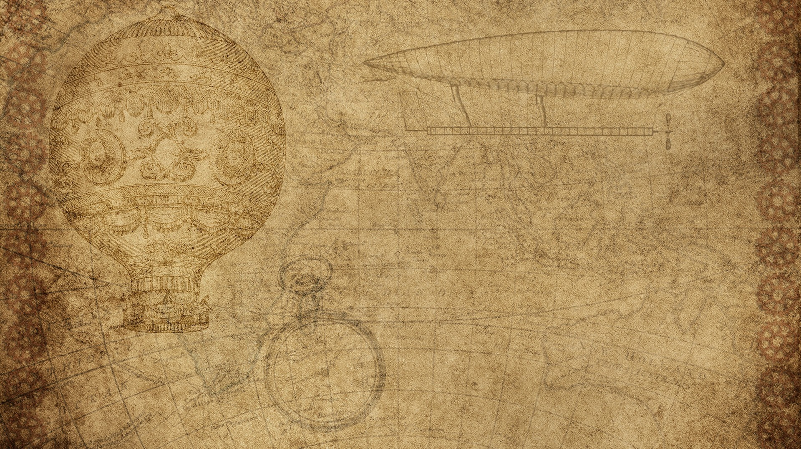

H6.1
Basiskennis breuken
www.Lowikwiskunde.nl
@Lowikwiskunde

Slide 2
Begrippen
Teller: de bovenkant van de breuk
Noemer: onderkant van de breuk
Vereenvoudigen: het zo klein mogelijk maken van de breuk
Decimaal: het aantal getallen achter de komma

Slide 3


Wat deden breuken ook alweer?
De onderkant van de breuk vertelt
in hoeveel stukken de pizza wordt gesneden.
De bovenkant vertelt hoeveel je er opeet.
$$\frac{3}{8}$$

Slide 4
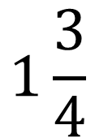


Helen en breuken
$$\frac{6}{4}$$
5
6
$$\frac{2}{6}$$
1
2
3
4
$$1\frac{3}{4}$$
1
2
5
6
3
4
7

Slide 5

Afspraken
Procenten ronden we altijd af op een decimaal
Geld ronden we altijd af op twee decimalen
Mensen ronden we altijd af op helen

Slide 6

Snelle sommetjes met breuken
$\frac{1}{7}$ deel van 50 euro
$\frac{1}{12}$van 48 mensen
Er zijn 600 mensen. $\frac{1}{18}$ heeft een blauwe trui. 4
500 x $\frac{1}{25}$ =
50 : 7 = 7,1428…. Dus 7,14 euro
48 : 12 = 4 Dus 4 mensen
600 : 18 = 33,33333 …. Dus 33 mensen.
500 : 25 = 20

Slide 7
Kan dit ook met de rekenmachine… ?
TUUUUUURLIJK… wiskundigen zijn lui.
Zoek het breukenknopje op de rekenmachine.

Slide 8
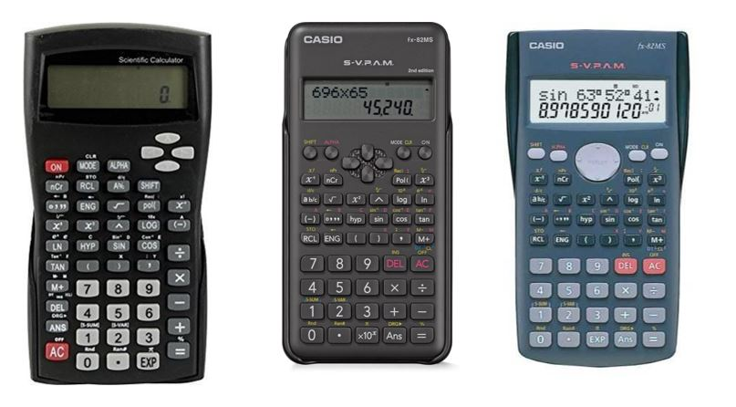
De breukentoets
Dit is de breukenknop op de rekenmachine.
Er komt een klein haakje tevoorschijn op het scherm. Dat is de deelstreep van de breuk.
A b/c
In de les ook wel ABC-toets genoemd

Slide 9
Breuken invoeren
$\frac{1}{3}$ wordt in de rekenmachine ingetoetst als 1 Ab/c 3 je ziet dan op je scherm 1 3
$2\frac{4}{9}$ wordt in de rekenmachine ingetoetst als 2 Ab/c 4 Ab/c 9 je ziet dan op je scherm 2 4 9
Welke som je ook moet invoeren, dat maakt niet uit.
De rekenmachine doet het werk voor jou!
Je hoeft het alleen goed in te voeren in de rekenmachine.
$\frac{1}{3}$ + $\frac{2}{8}$ wordt in de rekenmachine ingetoetst als 1 Ab/c 3 + 2 Ab/c 8 = …..

Slide 10
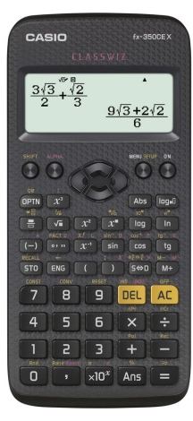
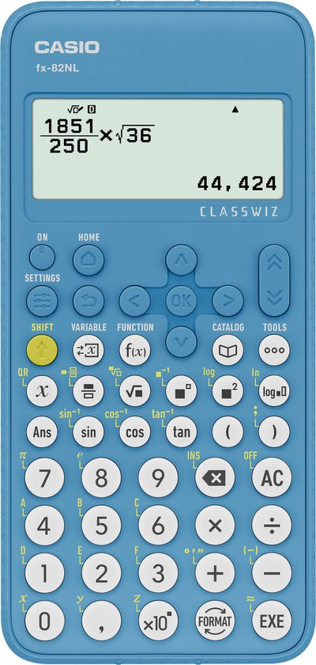
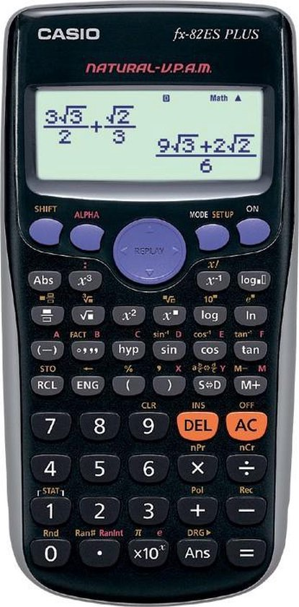
De breukentoets
Dit is de breukenknop ook wel de (breukentoets genoemd) op de rekenmachine.
Je ziet een breuk ontstaan die nog leeg is. Door met de pijltjes naar boven en beneden te gaan kun je de breuk invullen met getallen.

Slide 11
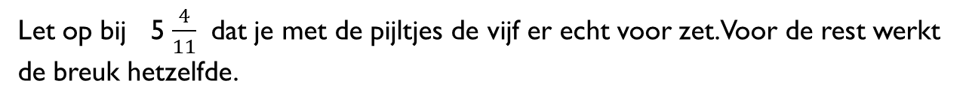
Een som met de breukentoets
$\frac{2}{7}$ vul je in de rekenmachine in als 2 7 en dan EXE
Let op bij 5 $\frac{4}{11}$ dat je met de pijltjes de vijf er echt voor zet. Voor de rest werkt de breuk hetzelfde.

